Slide 1
Окуу каражаттарын даярдоо
Даярдаган Асаналиева Ш.М.

Slide 2
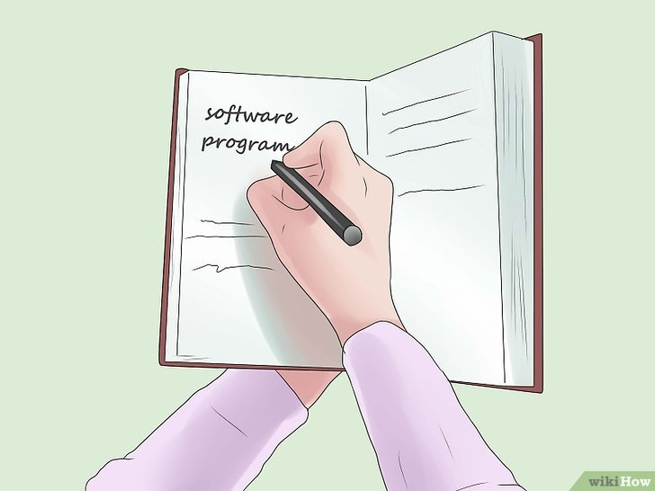
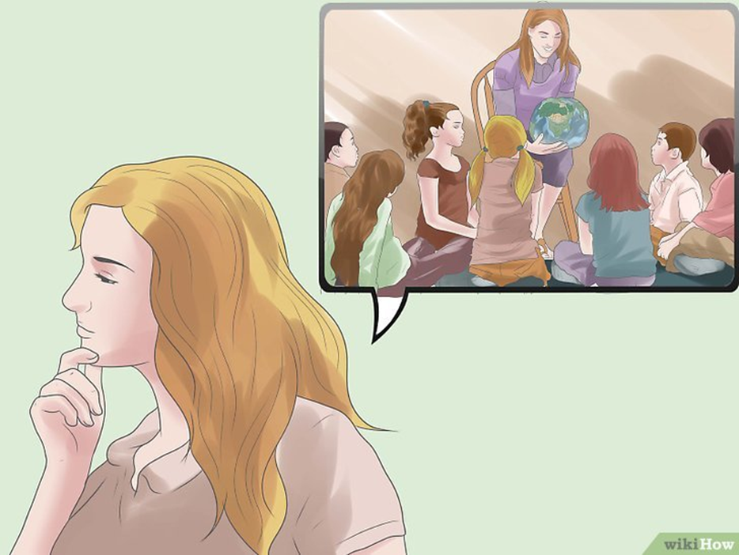
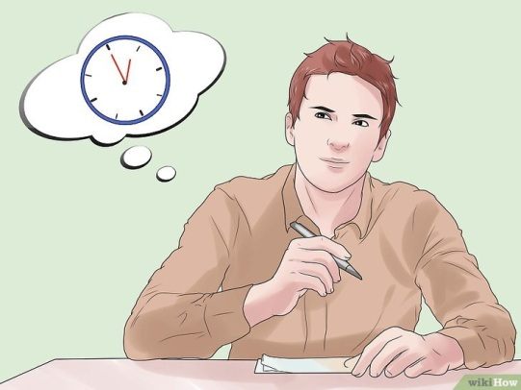
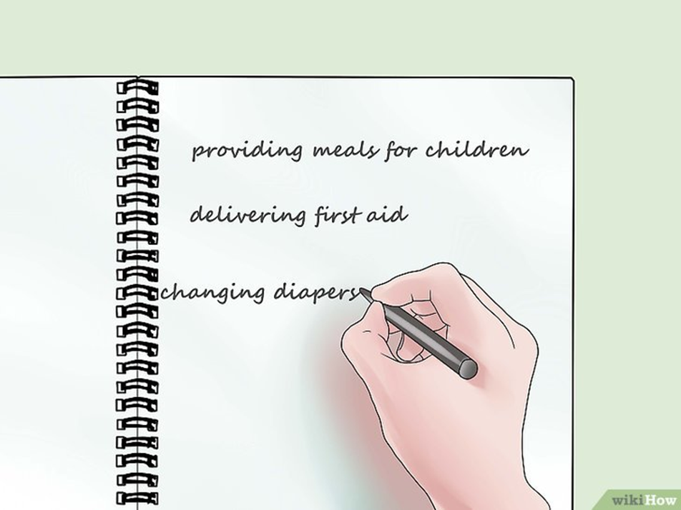
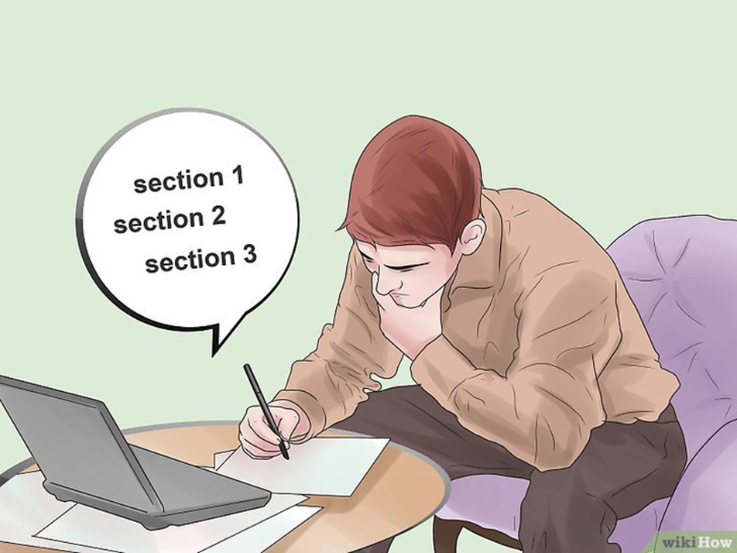
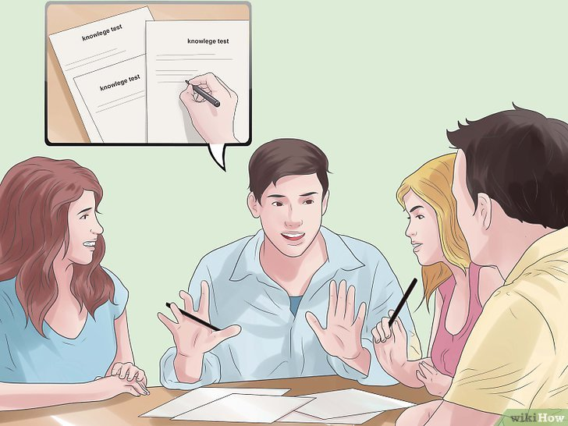
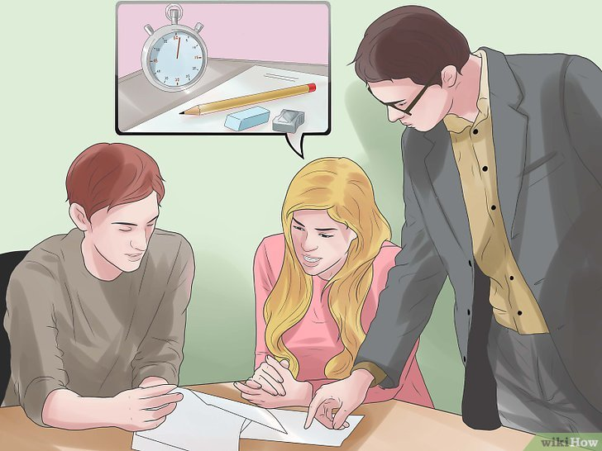
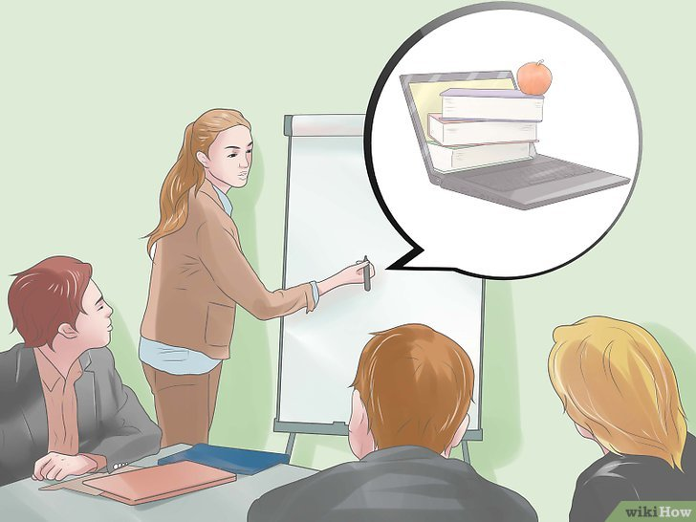
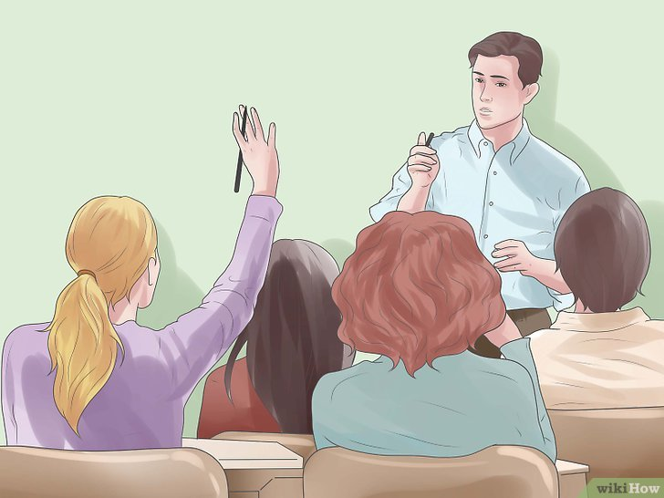
Негизги кадамдар

Slide 3
1 – кадам. Окуу программасынын максатын аныктоо

Slide 4
2 – кадам. Окутуунун планын иштеп чыгуу

Slide 5
3 – кадам. Окуу китептеринин тизмесин түзүп алуу

Slide 6
4-кадам. Үйрөтүүгө керектүү негизги көндүмдөрдү жазып алуу

Slide 7
5 – кадам. Окутуунун максатындагы ар бир бөлүмгө көңүл буруу

Slide 8
6 – кадам. Визуалдуу элементтерди интеграциялоо

Slide 9
7 – кадам. Көлөмдүү көнүгүүлөрдү киргизүү

Slide 10
8 – кадам. Баалоонун курамдык бөлүгүн тактап алуу

Slide 11
9 – кадам. Катышуучулардын ойлорун билүү (отзывы)

Slide 12
WORDWALL оюну жөнүндө кыскача түшүнүк берүү
Бул оюнду интернет булактарын пайдалануу менен жүргүзөбүз жана ар бир катышуучуга оюндун аткарылышын түшүндүрүп беребиз

